Slide 1
2025 Presentation
2025년2학기_SE_과제
_32214391_조현수_2분반
주스납품시스템: 주스 납품 업체에서 원재료 재고 관리와
판매 효율성을 높이기 위한 관리 시스템
조현수
2025 presentation

Slide 2

주제 선정
다양한 종류의 과일을 자유롭게 혼합해서 판매하는 어떤 한 납품업체 A의 사장의 요청을 받아 주스납품 시스템을 구현
자유롭게 주스에 포함될 과일을 선택하고 재고를 관리할 수 있어야 한다.
사용자는 새로운 제품이 나온 경우 알림을 통해서 해당 제품에 대한 안내를 받을 수 있어야한다.
관리자는 원재료와 주문에 대한 관리를 자유롭게 할 수 있어야한다.
주문이 완료된 경우 자동으로 해당 레시피에 포함된 재료를 시스템이 자동으로 차감시켜야 한다.

Slide 3


주제 선정 - 기능적 & 비기능적 요구사항
기준
기능적 요구사항 = 사용자 관점 / 비기능 요구사항 = 사용성 + 신뢰성을 중심으로
[기능적 요구사항]
[비기능적 요구사항]
회원 관리: 회원가입 및 로그인을 할 수 있어야 한다.
관리자가 과일을 조합하여 주스 레시피를 만드는 UI는 직관적이고 사용하기 쉬워야 한다.
제품 탐색: 판매 중인 주스 목록(혼합 주스 포함)을
조회할 수 있어야 한다
사용자가 신제품 알림을 받고 제품을 확인하는 과정이 2~3회 클릭 이내로 단순해야 한다.
주문 및 결제: 원하는 주스를 장바구니에 담고, 주문하며,
결제를 완료할 수 있어야 한다.
재고 관리의 정확성: 재고 계산에 오류가 없어야 하며, 품절된 상품이 주문되는 일이 없어야 한다.
알림 수신: 새로운 제품이 출시되었을 때 앱 푸시, 이메일, SMS 등 설정된 방식으로 알림을 수신해야 한다.
주문 처리 과정(접수, 결제, 재고 차감)은 데이터 누락 없이 100% 정확하게 처리되어야 한다.
알림 확인: 수신한 알림을 클릭하면 해당 신제품의
상세 정보 페이지로 이동해야 한다.
신제품 알림은 누락되거나 중복 발송되지 않아야 한다.

Slide 4
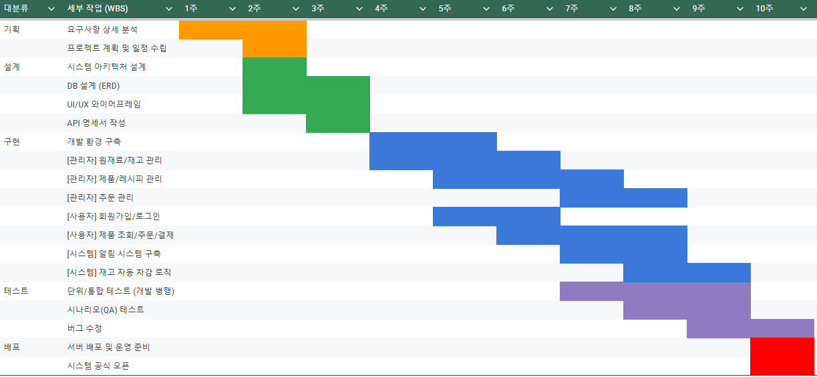
주제 선정 - 간트 차트

Slide 5
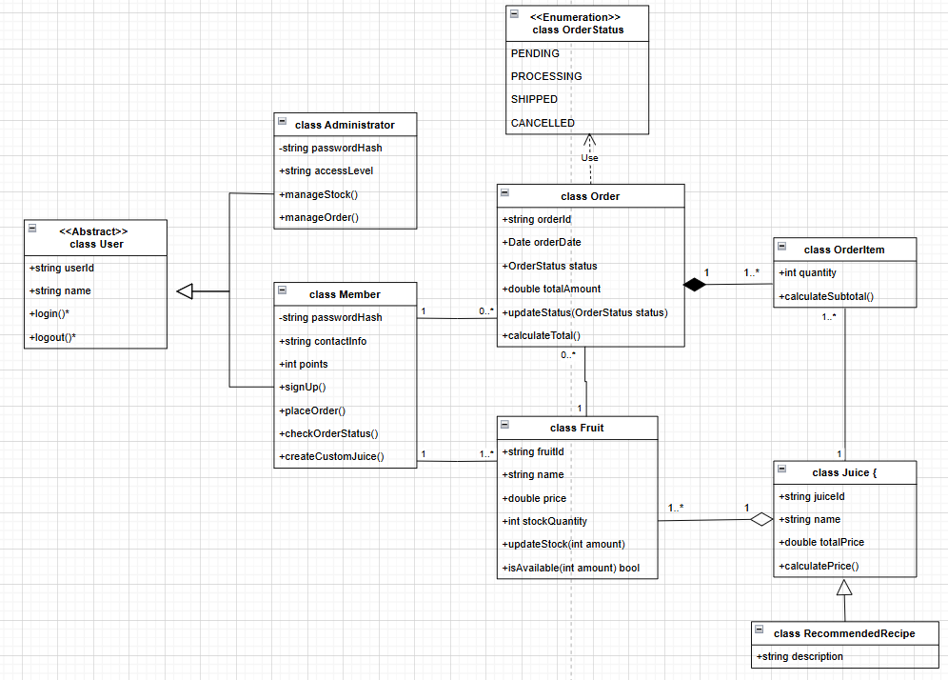
UML 다이어그램 - Class Diagram
사용자는 추상 클래스 User를 상속받는 Administrator(관리자)와 Member(회원)로 구분된다.
Member는 Order(주문)를 생성할 수 있으며, 하나의 Order는 여러 개의 OrderItem(주문 항목)으로 구성된다
주문 항목은 Fruit(과일) 또는 Juice(주스)와 연결되며, OrderStatus 열거형을 통해 주문 상태(대기, 진행, 배송, 취소)를 관리한다.

Slide 6
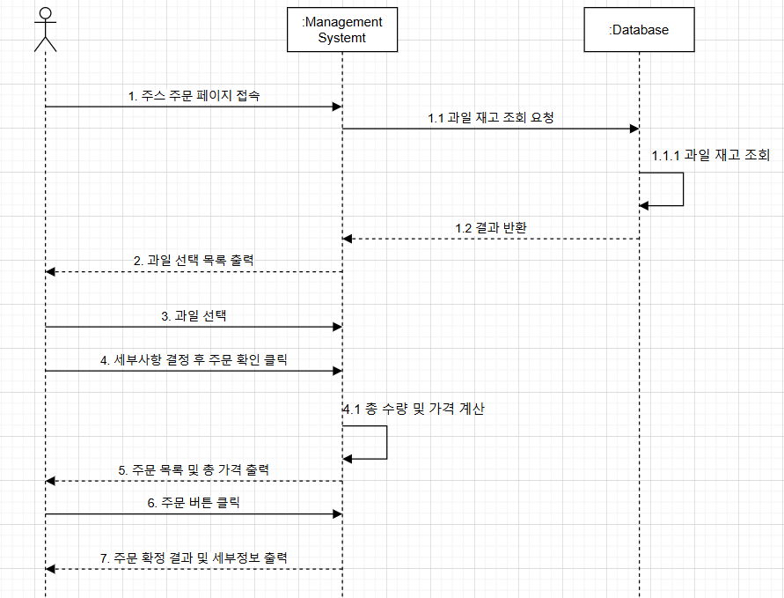
UML 다이어그램 - Sequence Diagram
사용자(Actor), Management System, Database가 참여자로 등장하며 상호작용한다.
사용자가 주스 페이지에 접속해 과일 재고를 조회하는 것으로 시퀀스가 시작된다.
과일 선택, 가격 계산, 주문 버튼 클릭을 거쳐 주문을 완료하는 과정을 단계별로 보여준다.

Slide 7
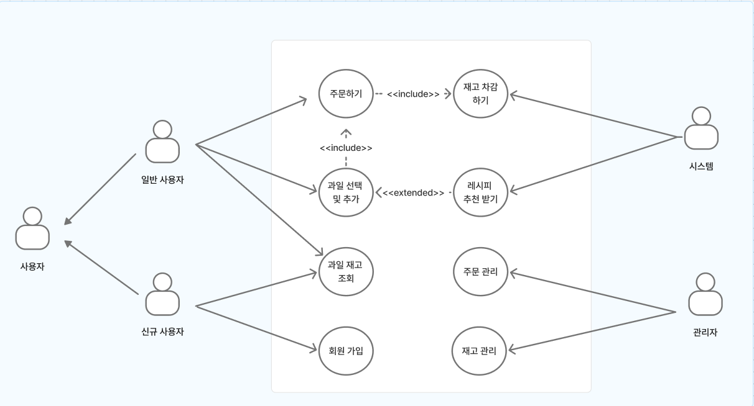
UML 다이어그램 - UseCase Diagram
주스 가게 시스템의 기능과 사용자(액터) 간의 관계를 시각적으로 나타낸 UML 유스케이스 다이어그램
'사용자'(일반, 신규), '관리자', '시스템'이라는 액터가 '주문하기', '회원 가입', '재고 관리', '레시피 추천' 등의 유스케이스와 상호작용하는 모습을 보여준다.

Slide 8
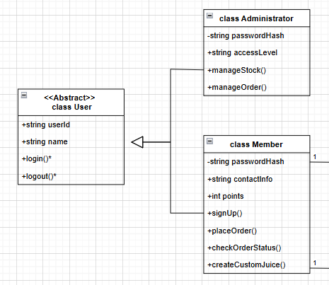
설계 원리 적용 - 분할과 정복, 추상화,상속
분할과 정복: 복잡한 사용자 관리 기능을 '관리자'와 '회원'이라는 독립적인 클래스로 분할하여 설계했다.
추상화: User 추상 클래스를 통해 모든 사용자가 가져야 할 공통 속성(ID, 이름)과 기능(로그인, 로그아웃)만을 정의했다.
상속: Administrator와 Member 클래스가 User 클래스를 상속받아 공통 기능을 재사용하고 각자 필요한 고유 기능을 확장한다.

Slide 9
설계 원리 적용 - 캡슐화, 정보 은닉, 다형성
캡슐화: Administrator와 Member 클래스는 각각 필요한 속성(데이터)과 메서드(기능)를 하나의 클래스로 묶어 캡슐화했다.
정보 은닉: passwordHash, accessLevel 등 중요한 속성(필드)을 private(-)으로 선언하여 외부의 직접적인 접근을 제한하고 정보를 은닉했다.
다형성: User 추상 클래스의 login(), logout() 메서드를 하위 클래스인 Administrator와 Member가 각자의 로직에 맞게 재정의하여 다르게 동작하도록 구현할 수 있다.

Slide 10
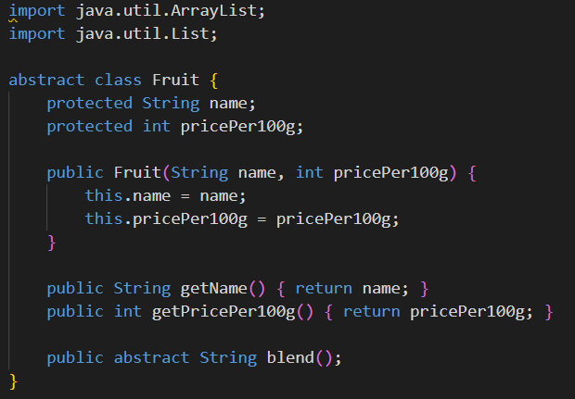
클래스 설계 원칙 - SRP
Fruit라는 추상 클래스를 선언함
이 클래스는 과일이라는 역할과 간단한 blend()라는 함수 외에는 책임을 지지 않아서 단일 책임 원칙을 만족함

Slide 11
클래스 설계 원칙 - OCP, LSP, DIP
이 클래스는 과일이라는 역할과 간단한 blend()라는 함수 외에는 책임을 지지 않아서 단일 책임 원칙을 만족함
또한 전체 코드가 Fruit라는 추상화에 의존하게 하여 DIP(의존 책임 원칙)
과일의 하위 클래스도 모두 Fruit로 대체 가능하게 하여 LSP(리스코프 치환 원칙)를 만족시킬 수 있다.

Slide 12
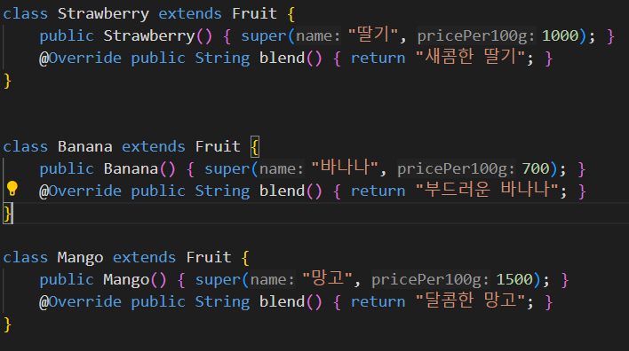
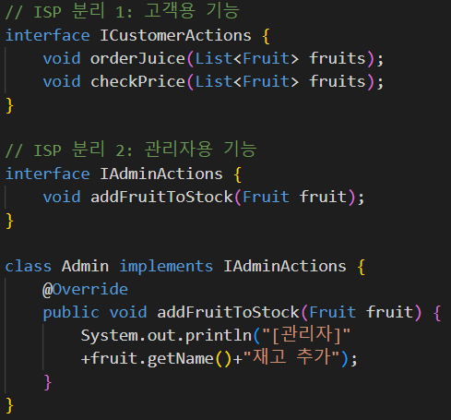
클래스 설계 원칙 - OCP, ISP
Fruit라는 클래스의 기존 코드는 수정하지 않으면서 (Open),
확장하는 과일들을 자유롭게 추가 가능하다. (Close)
고객과 관리자용 기능을 ISP로 분리함을 통해 서로의 영역에 접근하지 못하게 한다.

Slide 13
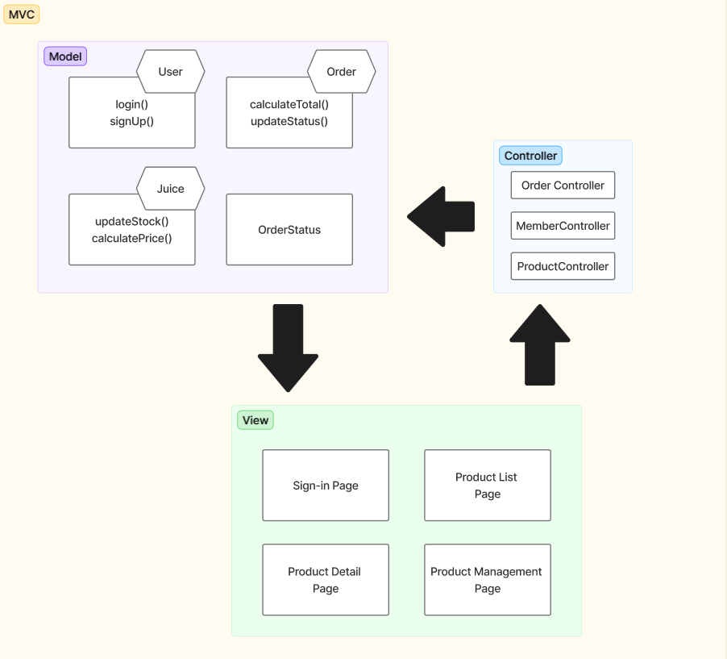
아키텍쳐 - MVC
Model(보라색)은 User, Order, Juice 클래스 등 시스템의 핵심 데이터와 비즈니스 로직을 담당
View(초록색)는 로그인 페이지, 상품 목록 페이지처럼 사용자에게 실제로 보여지는 UI(사용자 인터페이스) 부분을 의미
Controller(파란색)는 OrderController, MemberController처럼 사용자의 입력을 받아 Model의 데이터를 변경하거나 View를 갱신하는 중재자 역할
이 스타일은 각 부분의 관심사를 분리하여 코드의 유지보수성과 재사용성을 높이는 특징

Slide 14

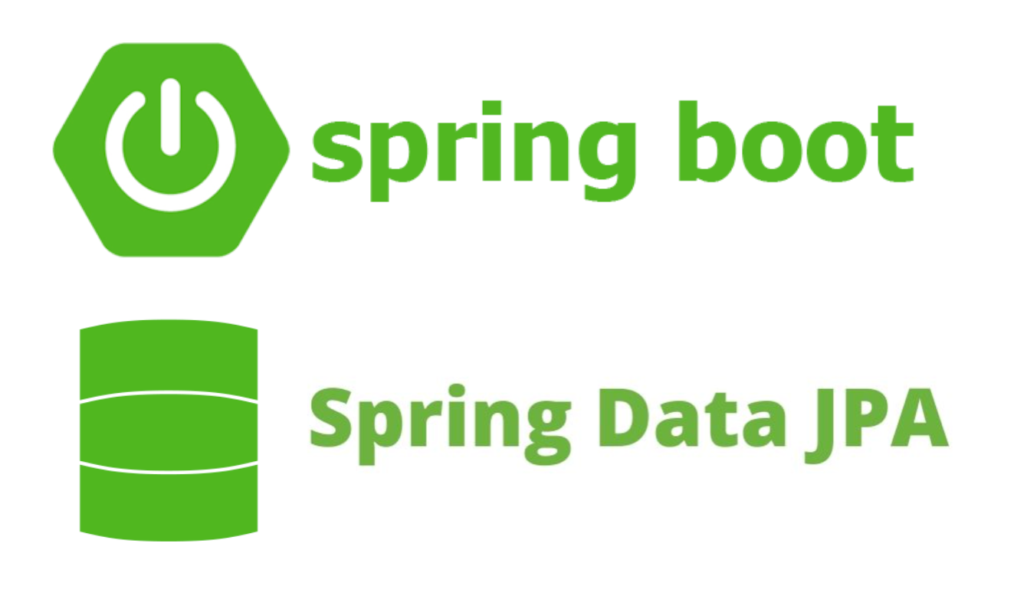
프레임워크 - Spring Boot + React
Spring Boot (Java): SOLID 원칙과 지원하는 Java 프레임워크, 비즈니스 로직(Model)으로 구현하는 데 가장 적합
React (TypeScript): '상품 목록', '로그인 페이지' 등 재사용 가능한 컴포넌트 기반으로 복잡한 사용자 인터페이스(View)를 효율적으로 구축, TypeScript를 통해 백엔드(Model)의 데이터 타입을 명확하게 처리
Spring Data JPA (ORM): 데이터베이스 테이블과 자동으로 매핑, 개발자가 SQL 쿼리 대신 Java 코드에만 집중하여 개발 가능

Slide 15
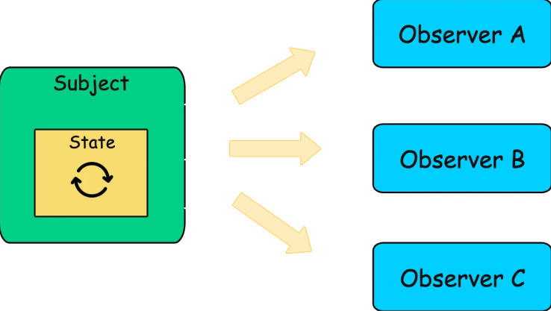
디자인 패턴 - Observer Pattern
Order 클래스는 전혀 수정할 필요가 없습니다. 그저 Observer 인터페이스를 구현한 KakaoNotifier 클래스를 새로 만든 뒤, Order 객체에 등록하기만 하면 됨(OCP)
옵저버 패턴 적용 시 (장점): Order 클래스는 오직 notifyObservers()라는 메서드 하나만 호출, Order는 '누가' 알림을 받는지, '어떻게' 받는지 전혀 알 필요가 없다 (SRP)

